Slide 1
QUIZZ XL PERF 45
Rappels
les bonnes réponses sont soulignées ou encadrées

Slide 2
Thématique : les fonctions INDEX et EQUIV
Q4.5.1 : la fonction EQUIV demande : 1/4
5 arguments
4 arguments
3 arguments
2 arguments
Notes:
Elle comporte les trois arguments :
Valeur cherchée (le critère de recherche)
Tableau recherche (la zone ou effectuer la recherche)
Type pour la valeur à renvoyer

Slide 3
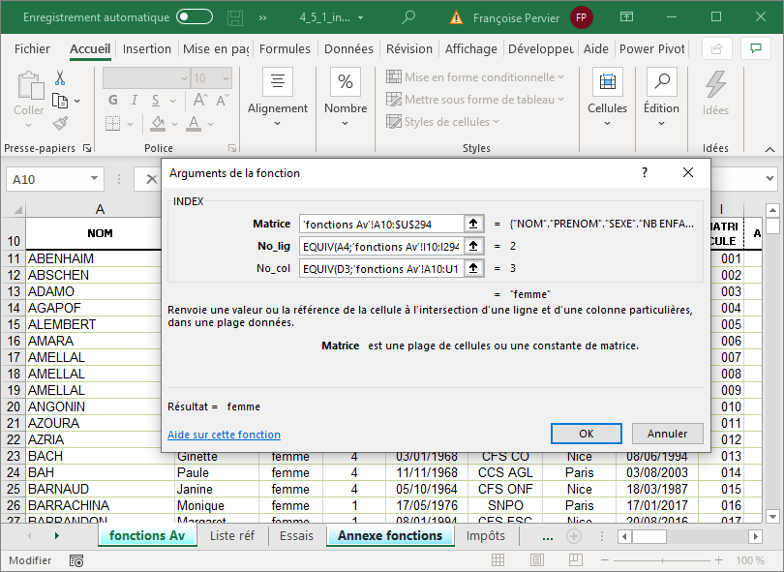
Thématique : les fonctions INDEX et EQUIV
Q4.5.2 : l’argument Matrice encadré ici, correspond à : 2/4
La plage cible qui verra ses données complétées par le contenu d’une autre plage de données
La plage où l’on recherche la donnée qui va compléter la cellule cible
La colonne qui permet de repérer le critère de recherche
La ligne qui permet de repérer le critère de recherche
Notes:
La matrice est la plage où l’on recherche la donnée qui va compléter la cellule cible

Slide 4
Thématique : les fonctions INDEX et EQUIV
Q4.5.1 : l’argument No_ligne encadré, : 3/4
Fait référence à l’ensemble de la plage de données où l’on effectue les recherches
Recherche le numéro de colonne correspondant au renseignement sexe
Recherche le numéro de ligne où l’on retrouve le numéro matricule de la personne dont on cherche le sexe
Fait référence à la plage de données à compléter
Notes:
Cette fonction INDEX permet de chercher la valeur ciblée à la croisée des lignes ou des colonnes de la matrice. La bonne réponse est :
Recherche le numéro de ligne où l’on retrouve le numéro matricule de la personne dont on cherche le sexe

Slide 5
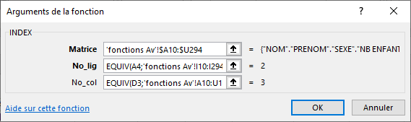
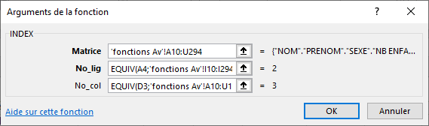
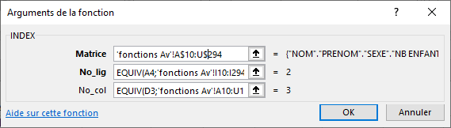
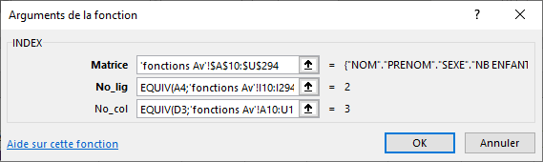
Thématique : les fonctions INDEX et EQUIV
Q4.5.4 : Parmi ces quatre fenêtre, laquelle permet de recopier la table matrice à droite et vers le bas ? 4/4
Notes:
C’est la quatrième proposition qui est la bonne.
Il faut figer l’ensemble de la matrice, donc les lignes et les colonnes.

